Slide 1
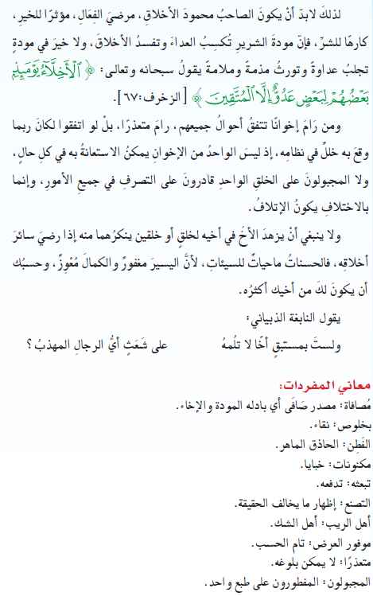
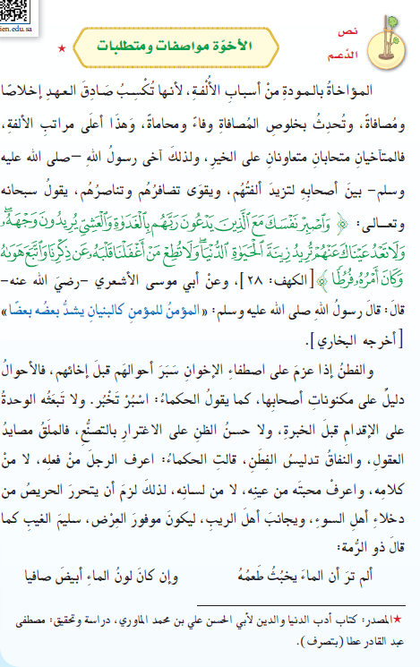

Slide 2
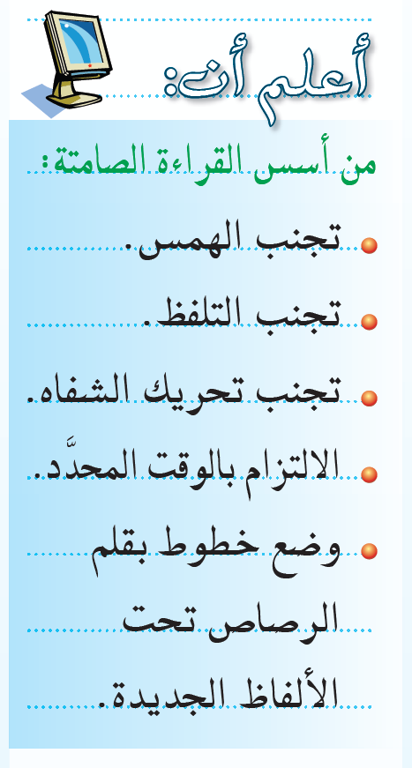

للفائدة
القراءة الصامتة هي عبارة عن أمر فكريّ وعمليّة ذهنية؛ حيث إنّه لا مكان للصوت فيها، فيقرأ الشّخص بالاعتماد على عيونه فقط؛ حيث تنتقل العيون فوق الكلمات بسهولة ويسر، ومن أهمّ ميّزات هذه الطريقة أنها لا تحتاج إلى معرفة بشكل الحروف وحركات أواخر الكلمات، فهي تُبعد الحرج عن الأشخاص الذين ليس لديهم معرفة بالنحو والإعراب، أو الذين لديهم خجل اجتماعي

Slide 3
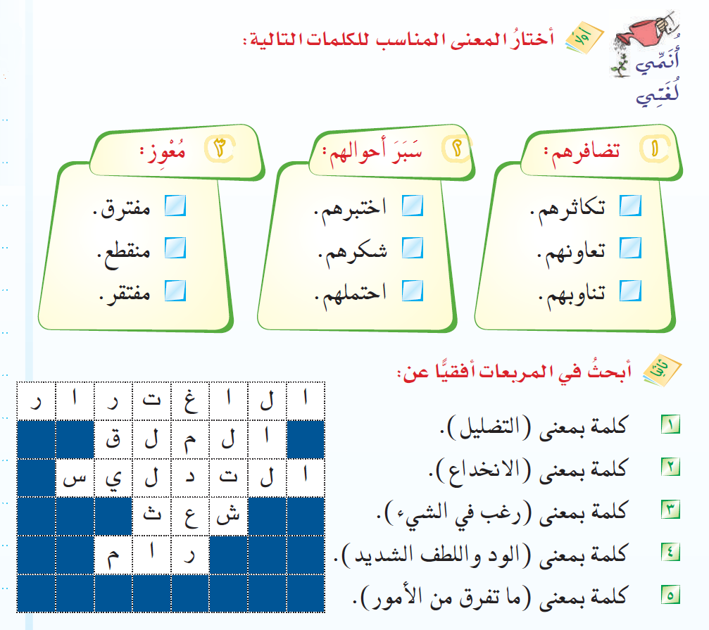


الاغترار
الملق
التدليس
شعث
رام

Slide 4
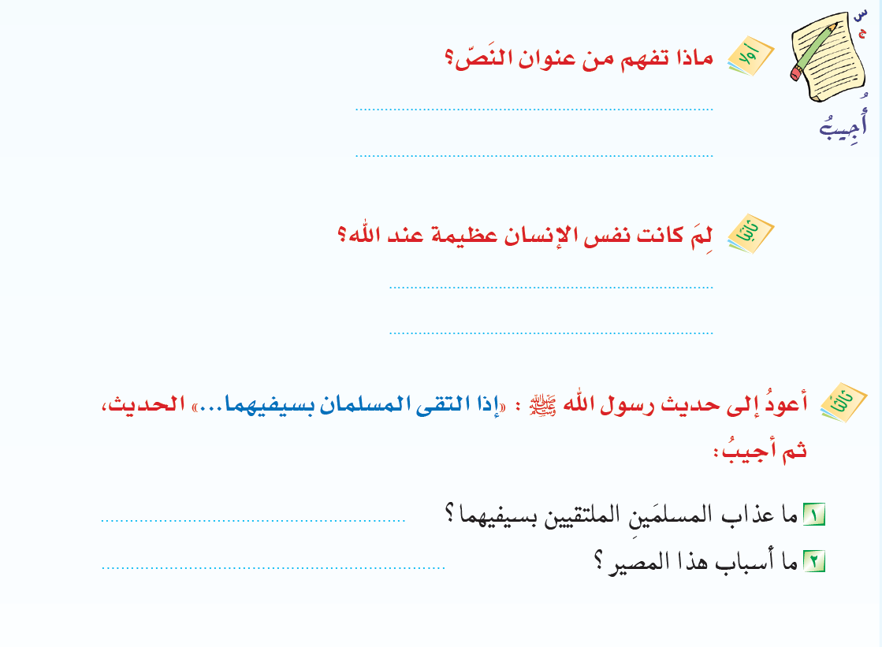
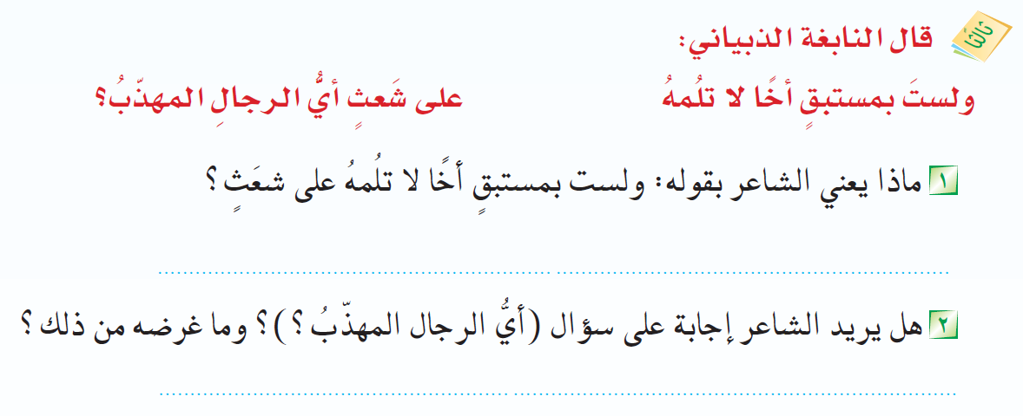
أهمية الأخوة في الإسلام
لِمَ كان للإخاء أهمية في الإسلام؟
لزيادة الألفة والتضافر والتناصر بين المتآخين
أي لن تجد الرجل الكامل خالي العيوب فأي الرجال المهذب الذي لا عيب فيه!
لا لا يريد إجابة على السؤال، فهو يسأل بغرض الاستنكار

Slide 5
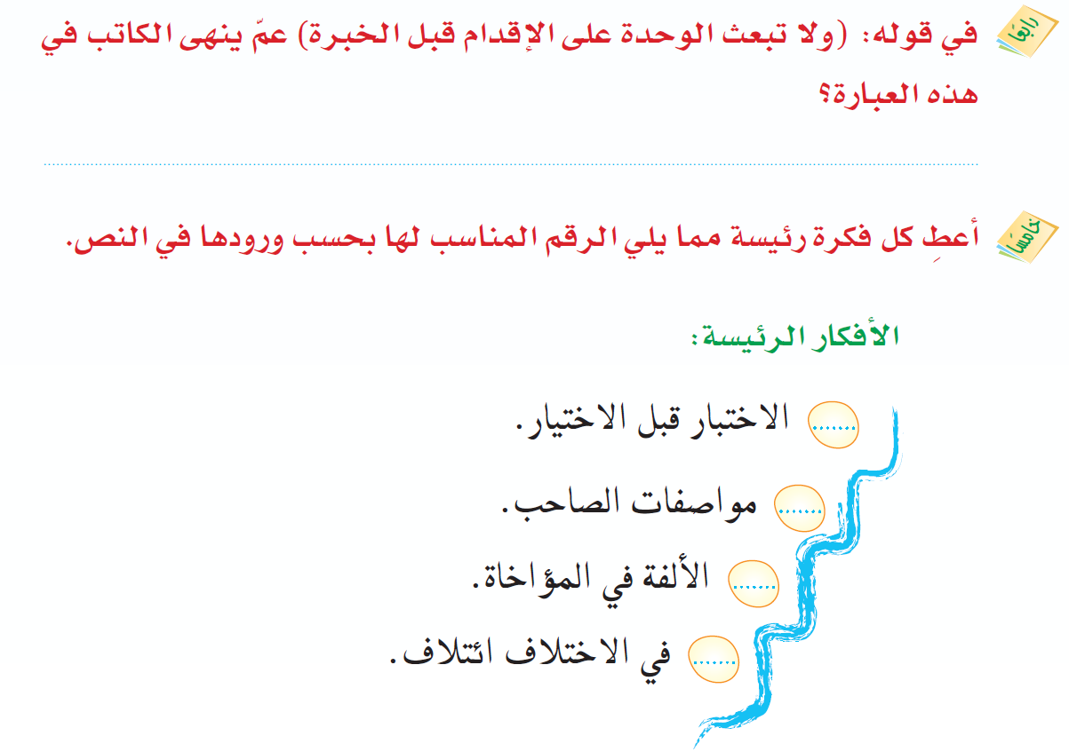
ينهى عن الإقدام على شيء قبل أن يكسب الخبرة فيه
2
3
1
4

Slide 6
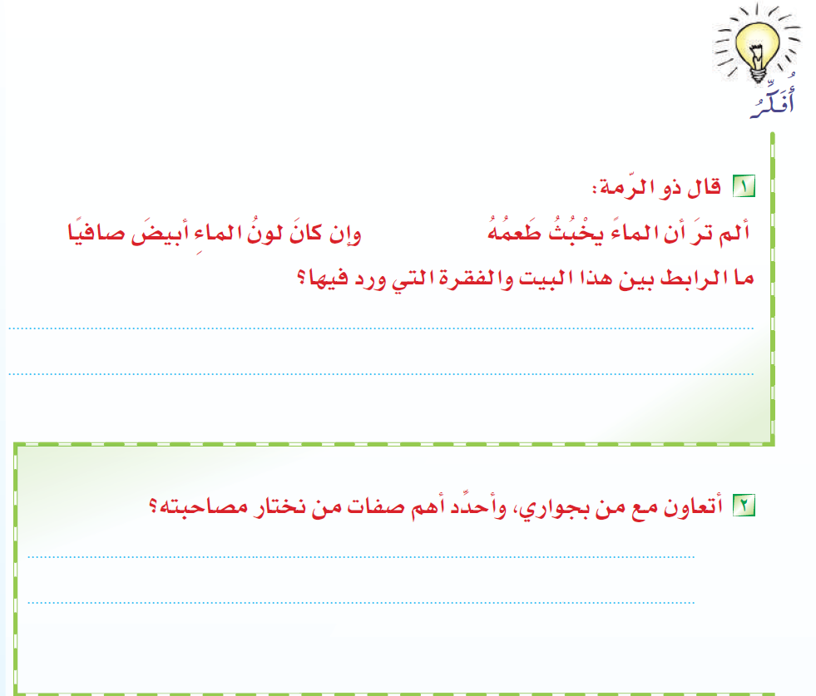
أنّ الماء الصافي قد يدخل عليه أشياء تنجسه فكذلك
الشخص الصالح قد يدخل في حياته رفقاء السوء
فيخربون عليه حياته ويفسدونها
محافظ على الصلاة
الصالح
كريم الأخلاق
المحافظ على
الوقت
الصادق
مطيع الوالدين
المتعاون

Slide 7
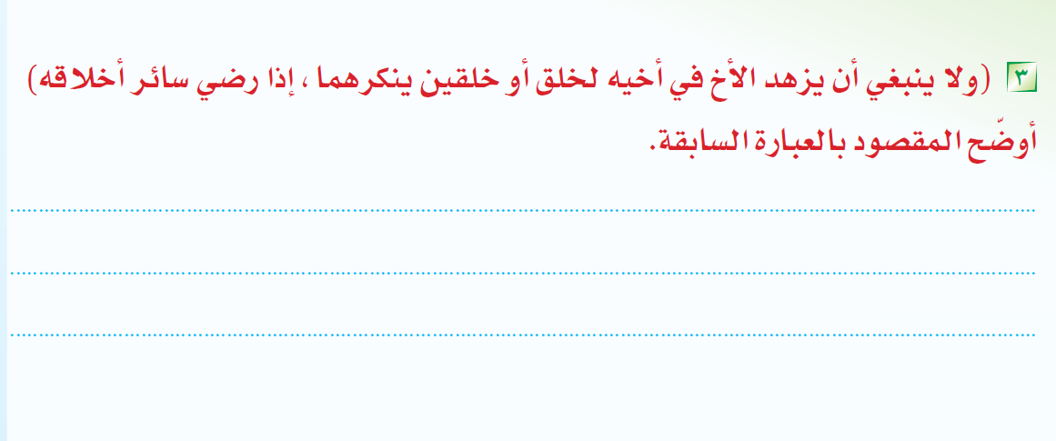
إن كان في أخيك عيوب قليلة فحتماً لديه حسنات كثيرة فلا
ينبغي هجره بسبب هذه العيوب بل نساعده على التخلص
منها.

Slide 8

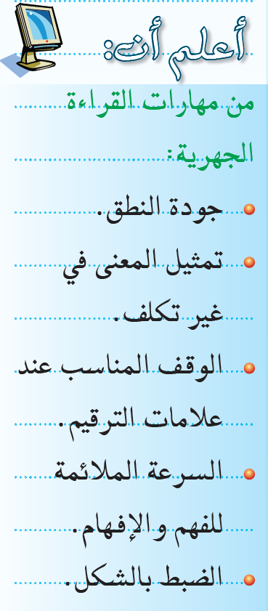


Slide 9
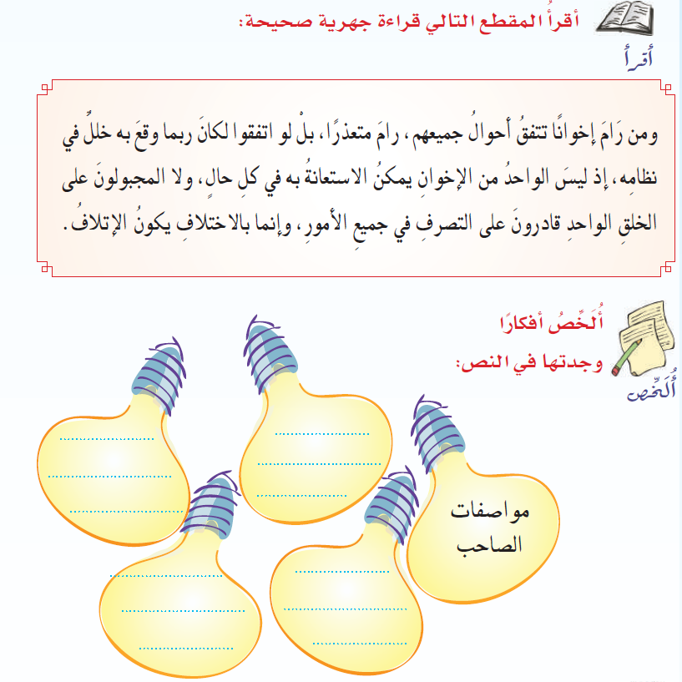
تعذر وجود
من لا عيب فيه
الاستعانة
بالفرد الواحد
تعامل المتوافقين في صفاتهم
الاختلاف بالإتلاف

